Slide 1
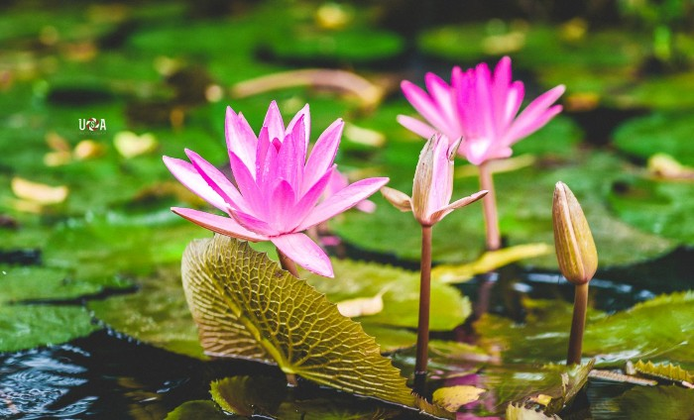

SỞ GIÁO DỤC VÀ ĐÀO TẠO HÀ NỘI
PHÒNG GIÁO DỤC VÀ ĐÀO TẠO QUẬN LONG BIÊN
Bài giảng điện tử
Môn: Tự nhiên và Xã hội – Lớp 2
Bài 25: Một số loài cây sống dưới nước

Slide 2

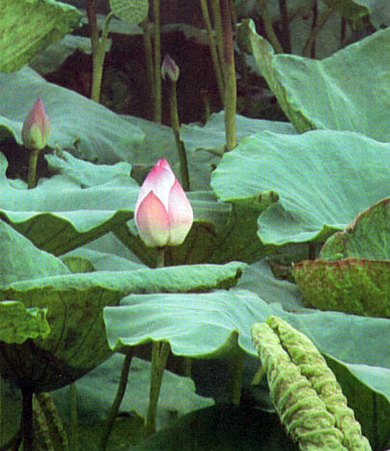
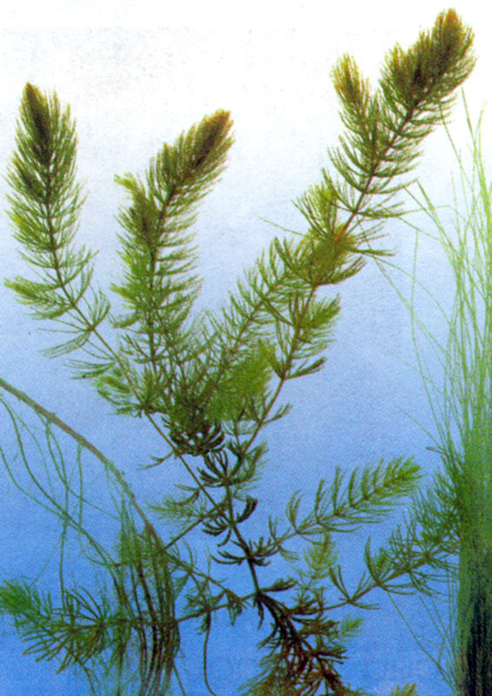
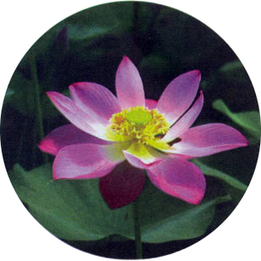
Hoạt động 1: Khám phá

Slide 3
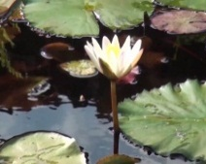
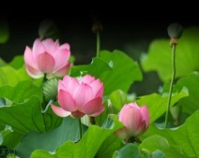
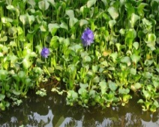

PHIẾU HỌC TẬP
Dựa vào hiểu biết của em, hoàn thành các yêu cầu sau:
1. Viết tên cây vào cột A ; đánh dấu X vào điều kiện sống tương ứng ở cột B.
2. Đánh dấu X vào ích lợi tương ứng ở cột C.
(A) Tên cây | (B) Điều kiện sống |  | (C) Ích lợi
 | Sống trôi nổi | Rễ bám sâu vào bùn | Làm cảnh | Làm thức ăn cho người | Làm thức ăn cho gia súc | Làm thuốc
.
……
……
……
……

Slide 4




PHIẾU HỌC TẬP
Dựa vào hiểu biết của em, hoàn thành các yêu cầu sau:
1. Viết tên cây vào cột A ; đánh dấu X vào điều kiện sống tương ứng ở cột B.
(A) Tên cây | (B) Điều kiện sống
 | Sống trôi nổi | Rễ bám sâu vào bùn
……………………
……………………
……………………
……………………

Slide 5
PHIẾU HỌC TẬP
Dựa vào hiểu biết của em, hoàn thành các yêu cầu sau:
1. Viết tên cây vào cột A ; đánh dấu X vào điều kiện sống tương ứng ở cột B.
(A) Tên cây | (B) Điều kiện sống
 | Sống trôi nổi | Rễ bám sâu vào bùn
 |  | x
 |  | x
 | x
 |  | x
cây hoa súng
cây hoa sen
cây bèo tây
cây rong biển

Slide 6


PHIẾU HỌC TẬP
Dựa vào hiểu biết của em, hoàn thành các yêu cầu sau:
2. Đánh dấu X vào ích lợi tương ứng ở cột C.
(A) Tên cây | (C) Ích lợi
 | Làm cảnh | Làm thức ăn cho người | Làm thức ăn cho gia súc | Làm thuốc
cây hoa súng
cây hoa sen
cây bèo tây
cây rong biển

Slide 7
PHIẾU HỌC TẬP
Dựa vào thông tin trong đoạn phim, hoàn thành các yêu cầu sau:
2. Đánh dấu X vào ích lợi tương ứng ở cột C.
(A) Tên cây | (C) Ích lợi
 | Làm cảnh | Làm thức ăn cho người | Làm thức ăn cho gia súc | Làm thuốc
 | x |  |  | x
 | x | x |  | x
 |  |  | x
 |  | x |  | x
cây hoa súng
cây hoa sen
cây bèo tây
cây rong biển

Slide 8
Kết luận
Có rất nhiều loài cây sống dưới nước: có loài sống trôi nổi trên mặt nước, có loài rễ bám sâu xuống bùn dưới đáy ao, hồ, …
Lợi ích của cây: làm thức ăn cho người, động vật, làm cảnh, …

Slide 9
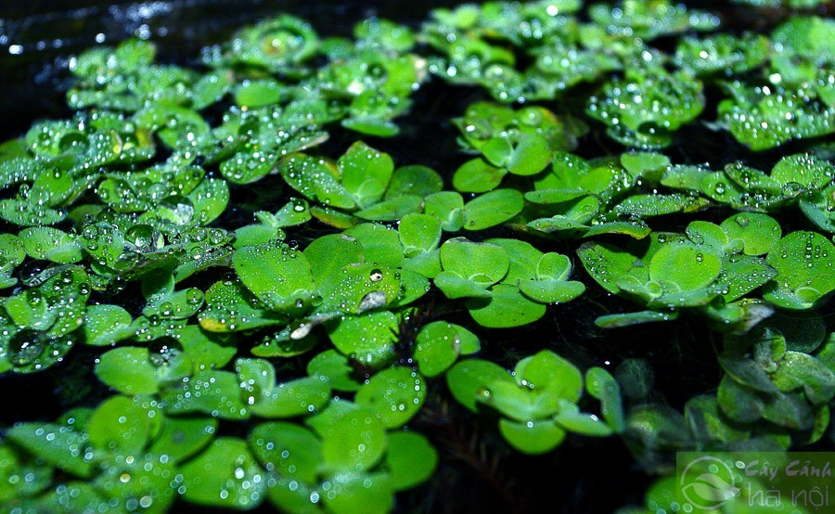
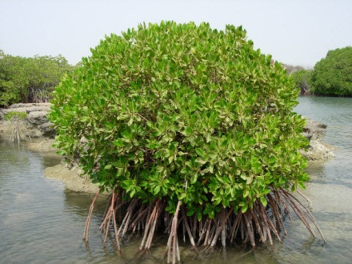
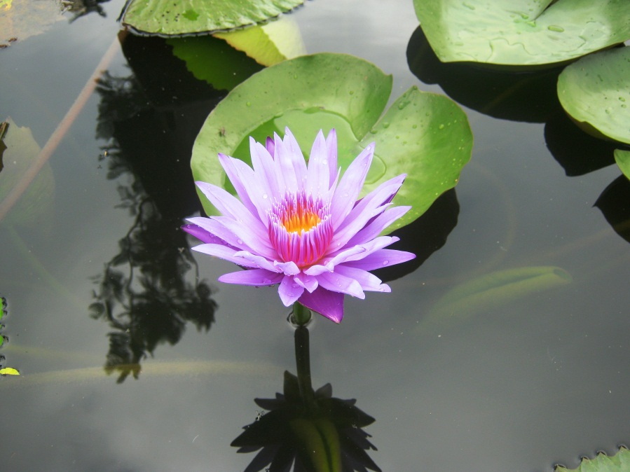
Hoạt động 2: Kết nối

Slide 10
Thảo luận nhóm
Hãy quan sát các cây đã sưu tầm, thảo luận trong nhóm để giới thiệu theo các ý sau:
Tên cây và một số đặc điểm của cây (thân, lá, rễ, hoa).
Cây sống trôi nổi hay có rễ bám sâu vào bùn?
Ích lợi của cây.
Thời gian: 3 phút

Slide 11

Phần trình bày của các nhóm

Slide 12
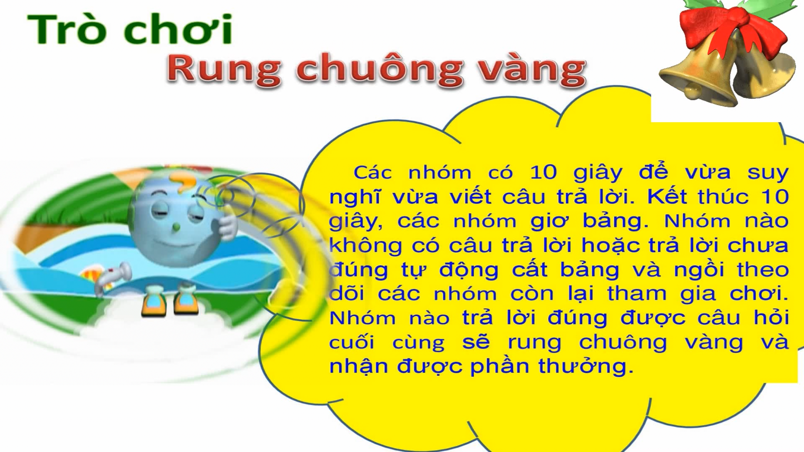
GT trò chơi

Slide 13
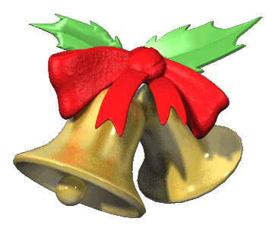


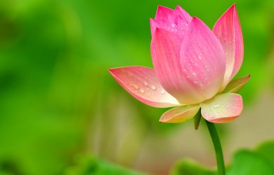
Câu 1:Cây hoa sen dùng để làm gì?
A. Hoa làm đẹp
C. Hạt nấu chè
B. Lá làm thuốc
D. Tất cả các ý trên
10
9
8
7
6
5
4
3
2
1
Hết giờ

Slide 14
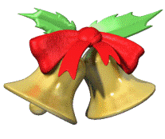

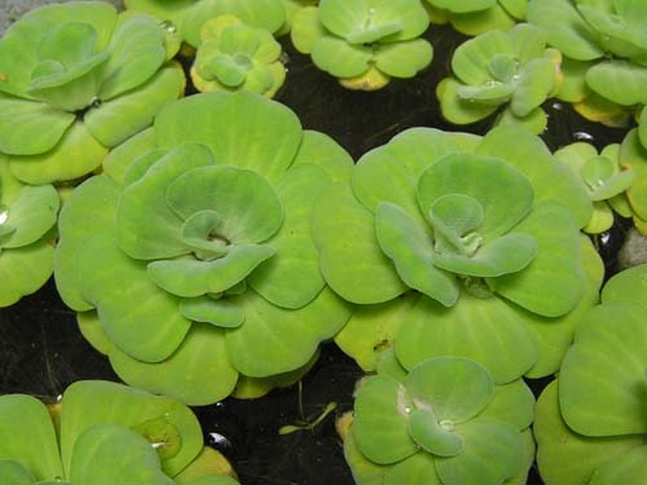
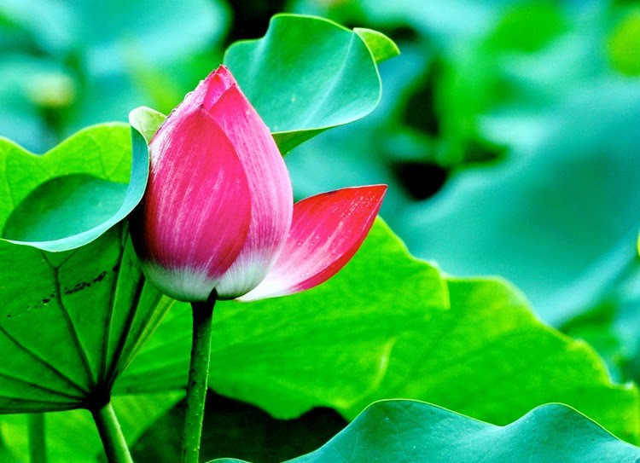
Câu 2: Trong các cây sau, cây nào sống trôi nổi trên mặt nước?
A
B
C
10
9
8
7
6
5
4
3
2
1
Hết giờ

Slide 15




Câu 3:
Cây gì hoa giống hoa sen
Cũng vươn trên nước, mọc chen từ bùn?
(Là cây hoa gì?)
Đáp án: Cây hoa súng
10
9
8
7
6
5
4
3
2
1
Hết giờ

Slide 16
Câu 4: Hãy viết tên một loài cây vừa sống trên cạn, vừa sống dưới nước.
Hết giờ
10
9
8
7
6
5
4
3
2
1

Slide 17
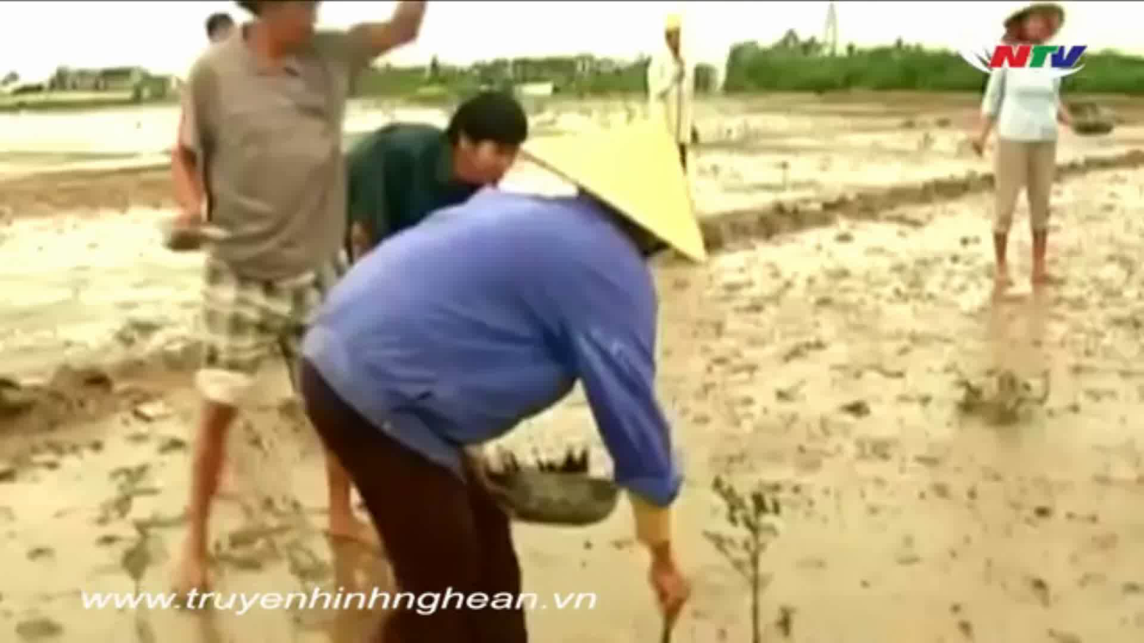
Câu 5: Hãy nêu việc làm của mọi người trong đoạn phim sau:
Trồng rừng
10
Đáp án: Trồng rừng (trồng cây)
9
8
7
6
5
4
3
2
1
Hết giờ

Slide 18
DẶN DÒ
Về nhà xem trước bài: Loài vật sống ở đâu?

